Slide 1



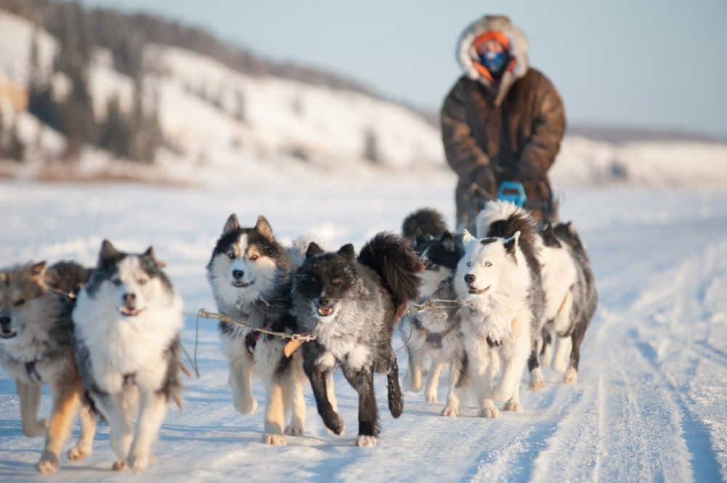
Проект разведения собак для выпаса северных оленей
ФГБОУ ВО РГАУ-МСХА им. К. А. Тимирязева
Инициативная разработка

Slide 2
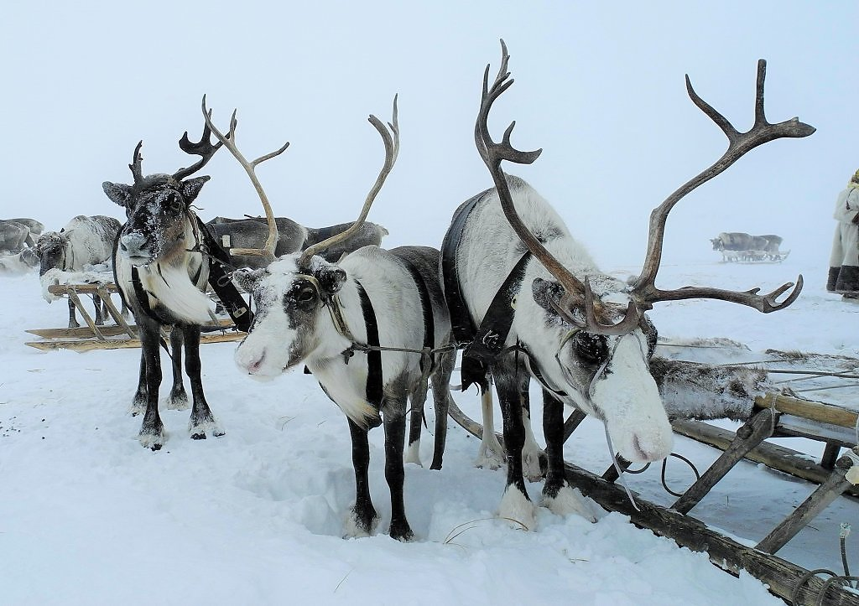
Северное оленеводство
Северное оленеводство – вид традиционной хозяйственной деятельности коренных народов Крайнего Севера, имеющий огромное значение для местного населения.
2

Slide 3
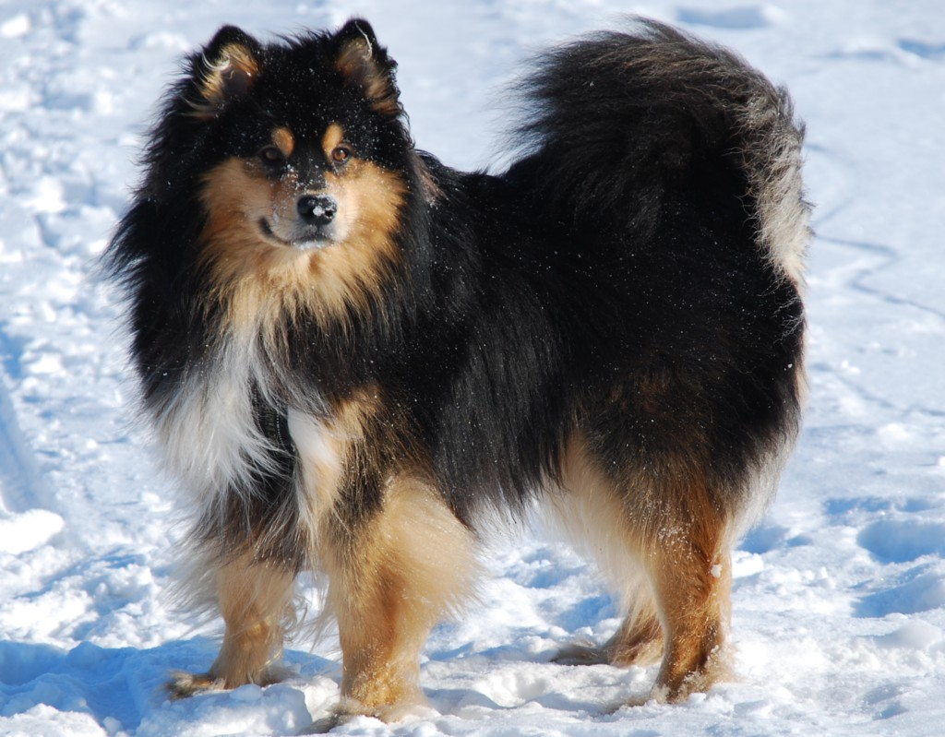
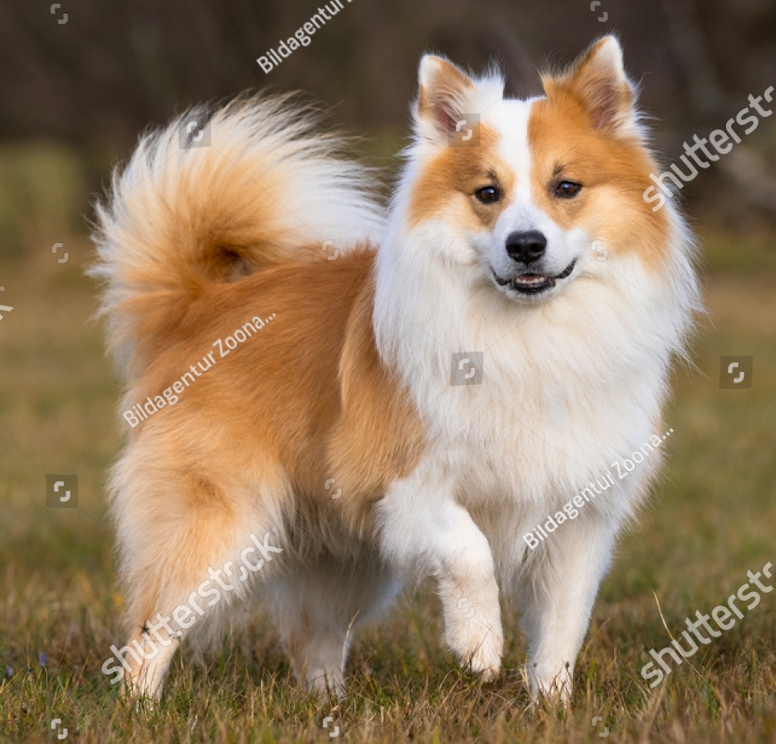
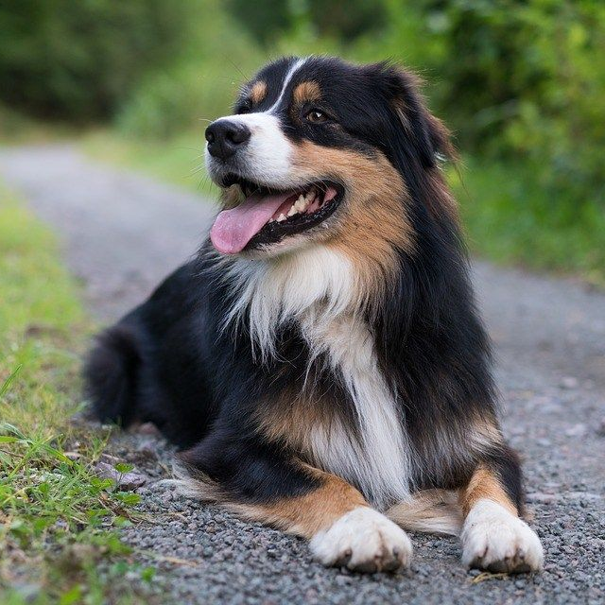
Ненецкая лайка
Средняя продолжительность жизни, лет
От 30000 до 100000 рублей
Исландская овчарка
От 30000 до 35000 рублей
Австралийская овчарка
От 60000 до 80000 рублей
3

Slide 4
Отрицательные моменты
Положительные стороны
- сложно переносят одиночество;
- склонны к ожирению при недостаточном количестве физических нагрузок;
- любят "плотно" и сытно покушать.
- сдержанность
- психическое равновесие
- выносливость
- прекрасное зрение
- развитый слух
- легко поддаются дрессировке
4

Slide 5








5

Slide 6
Поголовье северных оленей
344
43
Чукотский автономный округ
Магаданская область
В Билибинском и Анадырском районах поголовье северных оленей составляет 51653 головы
В Северо-эвенском и среднеканском районах 6,5 тыс. оленей
54
274
Камчатский край
Якутия
В Пенженском районе 8056 оленей
В хозяйствах Якутии поголовье составляет 41099 голов
6

Slide 7
Потенциальные заказчики
Необходимое количество собак
В среднем одна обученная собака может обслуживать стадо из 150 оленей.
В соответствии с расчетами всего необходимо 715 собак для пастьбы оленей в лесотундровой и таежной зонах.
Регион | Численность поголовья в 2021 г. | Необходимое количество собак
Чукотский АО | 51653 | 344
Камчатский край | 8056 | 54
Магаданская область | 6500 | 43
Якутия | 41099 | 274
Итого | 107308 | 715
7

Slide 8
Оборот
 | 2022 | 2023 | 2024 | 2025 | 2026 | 2027 | 2028 | 2029 | 2030
Рост поголовья | 5 | 15 | 27 | 59 | 133 | 197 | 271 | 335 | 409
в т.ч. суки | 3 | 8 | 20 | 43 | 82 | 114 | 153 | 185 | 224
кобели | 2 | 7 | 17 | 36 | 71 | 103 | 138 | 170 | 205
Покупка, всего |  | 10 | 10 | 10 |  | 10 |  | 10
в т.ч. суки |  | 5 | 6 | 7 |  | 7 |  | 7
кобели |  | 5 | 4 | 3 |  | 3 |  | 3
Из них Исландия |  | 4 | 4 | 4 |  | 4 |  | 4
Россия |  | 6 | 6 | 6 |  | 6 |  | 6
Племенное поголовье | 5 | 15 | 24 | 24 | 24 | 24 | 24 | 24 | 24
в т.ч. суки | 3 | 8 | 16 | 16 | 16 | 16 | 16 | 16 | 16
кобели | 2 | 7 | 8 | 8 | 8 | 8 | 8 | 8 | 8
Родившиеся щенки |  | 12 | 32 | 64 | 64 | 64 | 64 | 64 | 64
в т.ч. суки |  | 6 | 16 | 32 | 32 | 32 | 32 | 32 | 32
кобели |  | 6 | 16 | 32 | 32 | 32 | 32 | 32 | 32
Продажа собак |  |  | 13 | 42 | 64 | 74 | 64 | 74 | 64
в т.ч. суки |  |  | 4 | 23 | 32 | 39 | 32 | 39 | 32
кобели |  |  | 9 | 19 | 32 | 35 | 32 | 35 | 32
Содержится собак | 5 | 27 | 56 | 88 | 88 | 88 | 88 | 88 | 88
8

Slide 9
Финансовый анализ проекта для питомника, тыс. руб.
Показатели | 2023 | 2024 | 2025 | 2026 | 2027 | 2028 | 2029 | 2030
Инвестиционные расходы | 2 388 | 1 220 | 1 220 | 0 | 1 000 | 0 | 1 000 | 0
Текущие расходы, всего | 1 556 | 3 119 | 3 222 | 3 222 | 3 222 | 3 222 | 3 222 | 3 222
В том числе: Затраты на корма | 86 | 179 | 282 | 282 | 282 | 282 | 282 | 282
Коммунальные платежи | 90 | 180 | 180 | 180 | 180 | 180 | 180 | 180
Оплата труда с начислениями | 1 380 | 2 760 | 2 760 | 2 760 | 2 760 | 2 760 | 2 760 | 2 760
Денежные поступления от проекта, всего | 111 | 1 797 | 5 455 | 8 238 | 9 488 | 8 238 | 9 488 | 8 238
В том числе: Вакцинации домашних питомцев | 45 | 90 | 105 | 120 | 120 | 120 | 120 | 120
Услуги ветеринара | 16 | 32 | 40 | 48 | 48 | 48 | 48 | 48
Занятия кинолога с собаками населения | 50 | 50 | 60 | 70 | 70 | 70 | 70 | 70
Обучение оленеводов-клиентов | 0 | 325 | 1 050 | 1 600 | 1 850 | 1 600 | 1 850 | 1 600
Продажа собак оленеводам | 0 | 1 300 | 4 200 | 6 400 | 7 400 | 6 400 | 7 400 | 6 400
Чистые выгоды | -3 833 | -2 542 | 1 013 | 5 016 | 5 266 | 5 016 | 5 266 | 5 016
Диск. Чистые выгоды | -3 686 | -2 350 | 901 | 4 288 | 4 329 | 3 965 | 4 002 | 3 665
Диск. ЧВ нарастающим итогом | -3 686 | -6 036 | -5 135 | -847 | 3 482 | 7 446 | 11 448 | 15 114
9

Slide 10
Финансовый анализ влияния проекта на оленеводов, покупающих собак, тыс. руб.
 | 2024 | 2025 | 2026 | 2027 | 2028 | 2029 | 2030 | 2031
Без проекта
Кол-во собак | 16 | 53 | 80 | 93 | 80 | 93 | 80 | 93
Собаки нарастающим итогом | 16 | 69 | 149 | 241 | 321 | 414 | 494 | 586
Затраты на содержание собак | 624 | 2640 | 5712 | 9264 | 12336 | 15888 | 18960 | 22512
К-во сохраненных голов оленей | 98 | 413 | 893 | 1448 | 1928 | 2483 | 2963 | 3518
Затраты на выращивание сохраненного поголовья | 195 | 825 | 1785 | 2895 | 3855 | 4965 | 5925 | 7035
Выгоды (стоимость сохраненного поголовья) | 1672 | 7074 | 15306 | 24825 | 33057 | 42575 | 50807 | 60325
Чистые выгоды | 853 | 3609 | 7809 | 12666 | 16866 | 21722 | 25922 | 30778
С проектом
Кол-во собак | 13 | 42 | 64 | 74 | 64 | 74 | 64 | 74
Собаки нарастающим итогом | 13 | 55 | 119 | 193 | 257 | 331 | 395 | 469
Затраты на покупку | 1300 | 4200 | 6400 | 7400 | 6400 | 7400 | 6400 | 7400
Затраты на содержание собак | 582,4 | 2380,8 | 4979,2 | 7884,8 | 10278,4 | 13184 | 15577,6 | 18483,2
К-во сохраненных голов оленей | 195 | 825 | 1785 | 2895 | 3855 | 4965 | 5925 | 7035
Затраты на выращивание сохраненного поголовья | 390 | 1650 | 3570 | 5790 | 7710 | 9930 | 11850 | 14070
Выгоды (стоимость сохраненного поголовья) | 3344 | 14149 | 30613 | 49649 | 66113 | 85150 | 101614 | 120650
Затраты, всего | 2272 | 8231 | 14949 | 21075 | 24388 | 30514 | 33828 | 39953
Чистые выгоды | 1072 | 5918 | 15664 | 28574 | 41725 | 54636 | 67786 | 80697
Прирост чистых выгод | 219 | 2309 | 7854 | 15909 | 24859 | 32914 | 41864 | 49919
Дисконтир. ПЧВ | 210 | 2134 | 6982 | 13599 | 20432 | 26012 | 31813 | 36475
Диск. ПЧВ нарастающим итогом | 210 | 2345 | 9327 | 22926 | 43358 | 69371 | 101184 | 137659
11

Slide 11
Спасибо за внимание!

